Slide 1
데이터구조 12강 Divide and Conquer
Notes:
*앞에서 배웠던 정렬은 문제의 특성에 맞는 알고리즘 분류로 예를 보여주기 위해서 설명했었음
*알고리즘은 총 4개로 분류 가능
1.Brute-force algorithm
:Brute-force algorithm은 이것저것 발생할 수 있는 모든 경우의 수를 다 해보는 algorithm을 뜻함
구현하기 쉬운 것이 장점, 다만 케이스가 많아 시간이 오래걸리고 메모리를 많이 소모하기에 효율적이지 않은 것이 단점
따로 구체적으로 더 설명하지는 않겠음
----------------------------------------------------------------------
우리는 아래 3개의 알고리즘들의 설계 철학을 배우고 있음
2.Greedy algorithm
3.Divide and conquer algorithm
4.Dynamic programming (어렵지만, 많이 쓰임)
*그렇다면 어떤 알고리즘이 가장 좋은 알고리즘일까?
=상황에 따라 좋은 알고리즘이 될 수 있는 것이 다름 (상대적)
EX) 무조건 최적의 답을 찾아야 하는 경우
= 시간이 오래 걸릴 수 있지만 Brute-force algorithm은 모든 케이스를 다 살펴보기 때문에 더 정확할 수 있음

Slide 2
지난시간: Greedy Algorithm
탐욕 알고리즘: 미래의 결과를 고려하지 않고 현재 가장 좋은 것을 취하는 방법
각 스텝에서의 Local optimum을 선택하면 global optimum에 도달한다고 믿음
입력 데이터간의 관계도 고려하지 않고 수행 과정에서 “욕심을 내어“ 최대값, 혹은 최소값을 가진 데이터를 선택
한번 선택하면 절대 번복하지 않음.
Notes:
*Greedy Algorithm은 최적의 답을 도출할 때도, 아닐 때도 있었음
즉, 항상 최고의 결과를 도출하지 못한다는 것을 알 수 있었음
*그럼에도 불구하고 우리가 Greedy Algorithm을 배운 이유는?
-최선의 결과는 아니지만 적당히 쓸만한 결과를 도출할 수 있었음
-구현하기가 쉽고 이해하기 쉬움
따라서 반드시 최선의 결과가 나오지 않아도 되고, 내가 빨리 구현 해야 되는 상황이라면
Greedy Algorithm은 좋은 알고리즘이 될 수 있음

Slide 3
지난시간: Greedy Algorithm
근시안적으로 부분적인 최적해를 찾고 이들을 모아서 문제의 최적해를 얻는다
가장 작은
data 선택
탐욕 알고리즘이 최적의 결과를 도출할 때도 있음.
아닐때도 있음 --;;
부분 해
가장 큰
data 선택

Slide 4
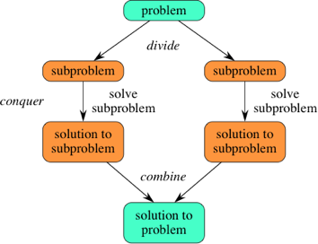
Divide and Conquer
분할 정복
큰 문제를 2개 이상의 작은 문제로 분할
반복해서 작은 문제를 해결
작은 문제의 해답을 결합
Notes:
*Divide and conquer algorithm
전체적인 문제가 너무 복잡해서 이 전체적인 복잡한 문제를 해결할 수 있는 해결책을 한번에 찾기 어려우므로 분할해서 (= Divide)
작은 문제로 만든 후 해답을 계속해서 결합 (= Conquer)해 나가는 알고리즘.
Ex) 병합 정렬, 이진 탐색 Tree (BST) → Divide and conquer algorithm의 철학을 적용

Slide 5
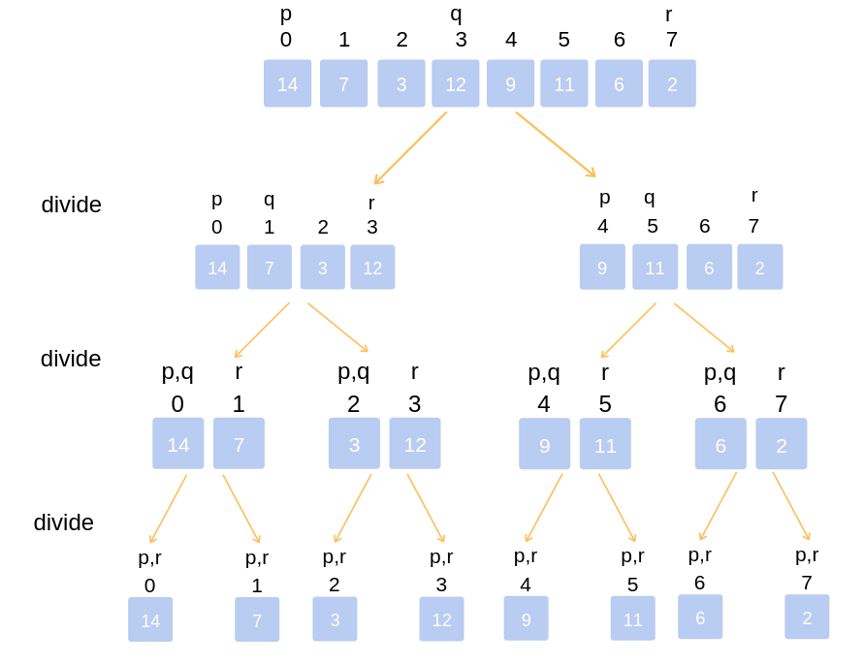
예제: 병합정렬
전체를 한번에 정렬하기 어렵기 때문에 정렬이 편해질 때 까지 잘게 쪼갬

Slide 6
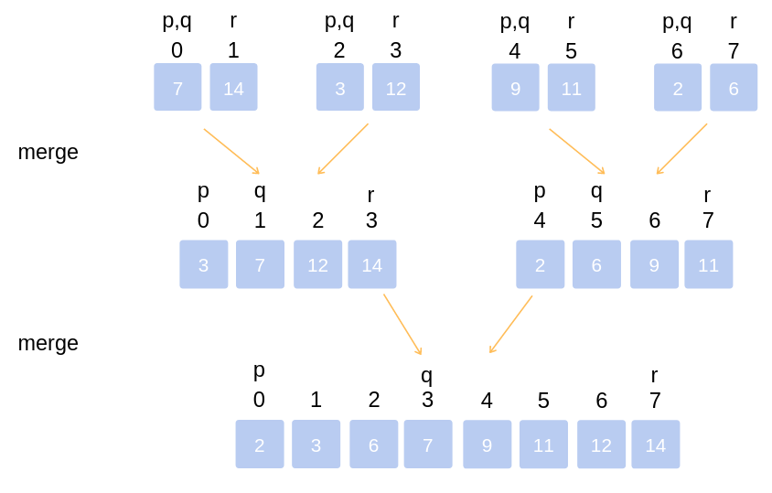
병합정렬
쪼개진 데이터를 정렬한 후 병합

Slide 7
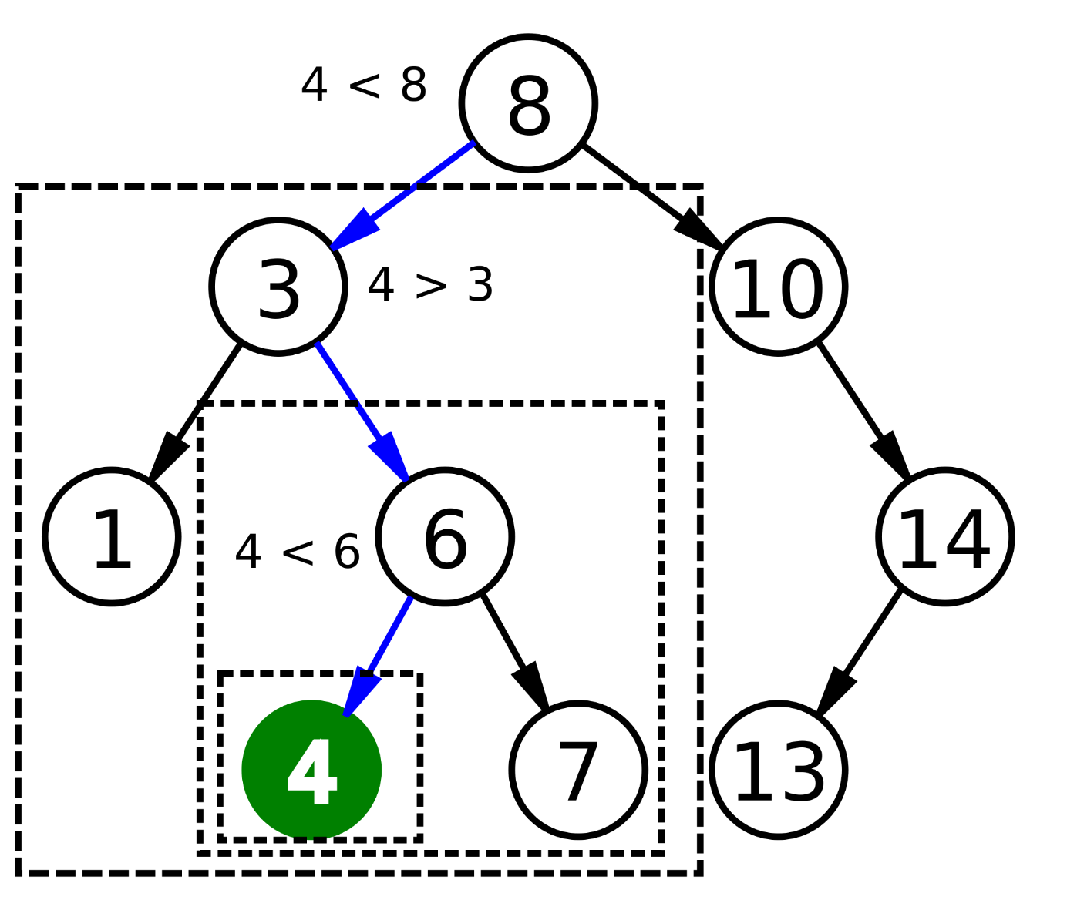
Divide and Conquer
이진 탐색 트리

Slide 8

연습문제
학생들이 가지고 있는 컴퓨터는 굉장히 특이해서 숫자 곱셈연산이 상당히 느리다고 가정하자.
주어진 숫자의 n제곱을 계산할 때 (예: $3^{8}$ 등등) 원래는 $3×3×…×3$ 해야 하지만 이보다 더 빠르게 계산하고 싶다. 어떻게 해야 할까?
제약 조건 n제곱은 2의 제곱수로만 표시된다. (2,4,8,16…)
Notes:
*Brute-force algorithm을 적용한다면 우리는 이 연습 문제를 이렇게 풀었을 것 (곱셈 총 8번)
for(int i=1; i<=8; i++)
n = n*3;
*하지만 이 컴퓨터는 연산이 상당히 느림.
연산을 이보다 더 적게 하는 방법은? (곱셈 총 3번)
3의 8제곱 = 3의 4제곱 X 2
3의 4제곱 = 3의 2제곱 X 2
3의 2제곱 = 3 X 2
즉 Divide and conquer algorithm을 적용해 연산을 더 빠르게 할 수 있음

Slide 9
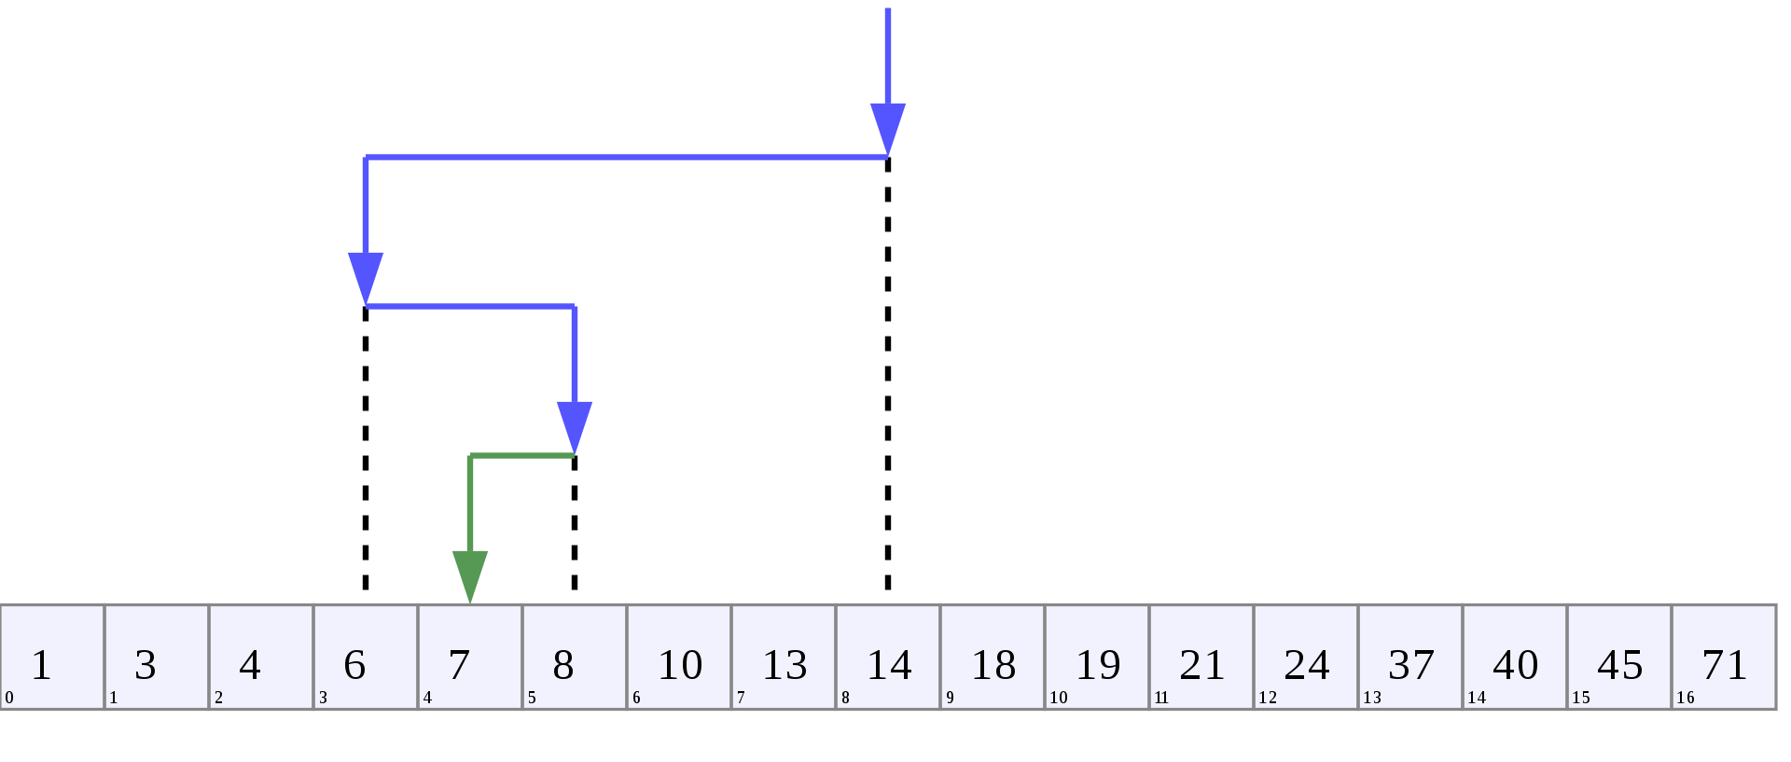
이진 탐색
주어진 숫자들가운데 내가 찾고 싶은 숫자가 있을까?
마침 숫자들은 정렬이 되어 있음. → 이진 탐색!
이진 탐색
정렬된 자료를 반으로 나누어 탐색하는 방법
Notes:
*Divide and conquer algorithm을 적용할 수 있는 예시 중 하나임
*주어진 숫자 중 내가 찾는 숫자가 있는지 없는지, 확인하는 문제
-Brute-force algorithm을 적용한다면 처음부터 숫자가 나올 때 까지 하나씩 확인해볼 것임.
없으면 없다고 출력됨.
-Divide and conquer algorithm은 범위를 계속해서 줄여나가며 확인함.
(다만, 이 문제를 풀 때 마침 숫자들은 오름차순으로 정렬되어있다고 가정했음)
*문제 설명
----------------------------------------------------------------------
우리는 7이라는 숫자를 찾아볼 것.
이진 탐색에서는 중간부터 숫자를 찾아나가므로 14를 기준으로 삼음
-그렇다면 14에서 왼쪽으로 찾아나갈까? 오른쪽으로 찾아나갈까?
7은 14보다 작으므로 오른쪽을 볼 필요가 없음, 왼쪽으로 찾아나감 (오른쪽 8개는 비교하지 않음)
(이를 위해 문제를 풀 때 숫자들은 정렬되어 있다고 가정)
-왼쪽 부분에서 6을 기준으로 한번 더 나눌 수 있음
그렇다면 6에서 왼쪽으로 찾아나갈까? 오른쪽으로 찾아나갈까?
7은 6보다 크므로 왼쪽을 볼 필요가 없음, 오른쪽으로 찾아나감 (왼쪽 3개는 비교하지 않음)
-오른쪽 부분에서 8과 10 사이를 기준으로 한번 더 나눌 수 있음
----------------------------------------------------------------------
▼
이처럼 나눌 수 없을 때까지 계속 나눠 결국 찾고 싶은 숫자를 찾게 되는 방식 = 이진 탐색
즉 가운데 숫자를 기준으로 내가 찾고자 하는 수가 왼쪽에 있는지 오른쪽에 있는지 확인함에 따라 범위를 계속해서 줄여나갈 수 있음

Slide 10
이진 탐색
Pseudo code
BinarySearch(A[0..N-1], value) {
low = 0
high = N - 1
while (low <= high) {
// invariants: value > A[i] for all i < low
value < A[i] for all i > high
mid = (low + high) / 2
if (A[mid] > value)
high = mid - 1
else if (A[mid] < value)
low = mid + 1
else
return mid
}
return not_found // value would be inserted at index "low"
}
Notes:
*9page 구현
low와 high의 조절을 통해 당기고 당겨 서로가 만날 때 까지 반복하는 코드
그리고 low와 high가 같은 곳을 가리키는 그 지점이 우리가 찾고자 하는 값임
public static void main(String[] args)
{
Scanner scan = new Scanner(System.in);
//우선 숫자가 배열로 이미 정렬이 되어있다고 가정
int [] num = {1, 2, 5, 6, 7, 8, 10, 20, 23, 40};
int query = scan.nextInt();
System.out.println(BinarySearch(num, query));
//찾는 수의 인덱스가 출력됨
}
public static int BinarySearch(int [] num, int query)
{
//맨 처음을 low, 맨 마지막을 high라고 한 후 계속해서 기준점이 바뀌면 범위가 줄어드는 것을 표시할 것
//low와 high가 만난다면 그 지점은 우리가 찾는 숫자의 위치임
int low = 0;
int high = num.length-1;
while(low <= high) //언제까지? low와 high가 만날 때까지 반복하라 //범위를 계속해서 좁혀옴
{
int mid =(low + high)/2; //query를 찾기 위해 계속해서 바뀌는 기준점
if(num[mid] > query) //query가 mid 기준 왼쪽일 때
{
high= mid - 1;
}
else if(num[mid] < query) //query가 mid 기준 오른쪽일 때
{
low = mid + 1;
}
else
return mid; //우리가 찾고자하는 query와 mid가 같을 때
}
return -1; //못 찾았을 경우
}

